Slide 1
A compreensão da Realidade
1.1

Slide 2

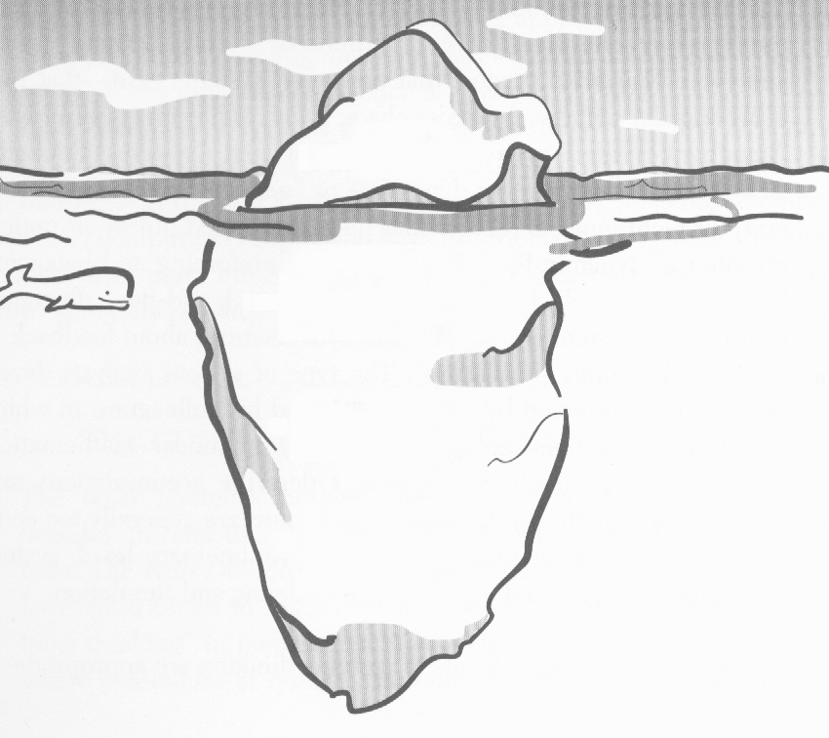
Eventos
Padrões de
Comportamento
Os Níveis da Realidade
Os Níveis da Realidade
Estrutura
Sistêmica
Modelos
Mentais

Slide 3
Os Níveis da Realidade
Na prática, os níveis atuam simultaneamente e possuem utilidade bastante diferente;
Para percebê-los, são necessários níveis diferenciados de percepção.

Slide 4
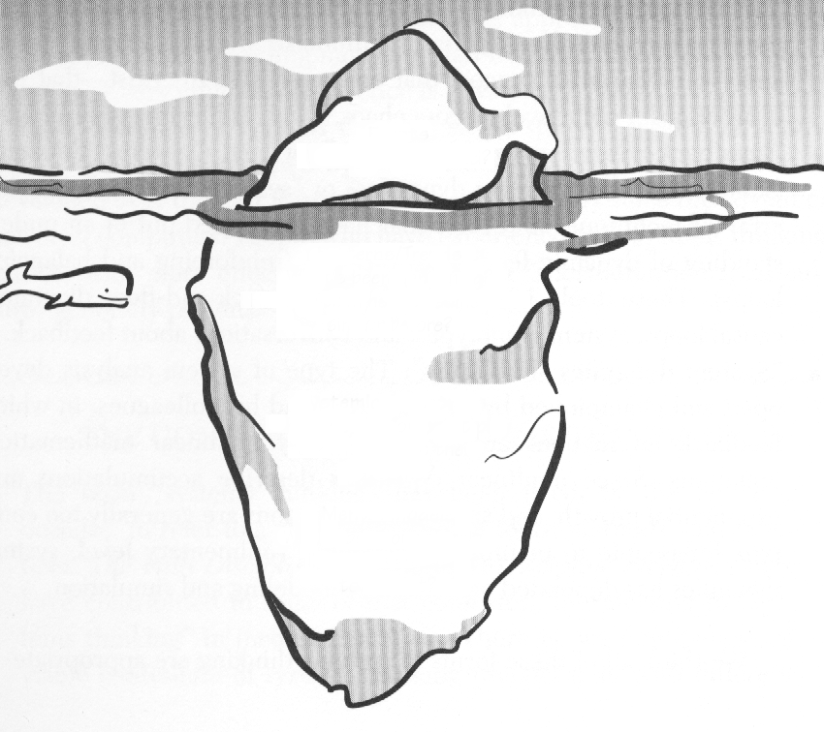
O Nível dos Eventos
No nível mais visível, eventos ocorrem e são percebidos pelas pessoas envolvidas;
Em geral, é com base nestes eventos que as pessoas explicam situações;
Esta é a razão pela qual
as ações baseadas nesta
percepção tendem a serem reativas.
Eventos

Slide 5
Eventos
1990
  Área de 39 mil hectares degradada foi comprada pela Suzano;
  Começa o seqüestro de carbono pela empresa;
2001
  Assinado o protocolo de Kyoto;

Slide 6
2004
  Aumento de países aderindo ao protocolo de Kyoto;
  Algumas empresas brasileiras já oferecem crédito de carbono no mercado internacional;
  Surge a CCX, Bolsa de Valores de Crédito de Carbono;
  Credenciamento da Suzano na CCX (com 30mil ha)

Slide 7
2004
  Vendas de C.Carbono da empresa equivalem a U$ 30 milhões;
  Investimento de $ em imagem (selo verde) pela empresa;
  Outras empresas de celulose começam a oferecer C.Carbono;
  Cresce o mercado comprador de C. Carbono;
  A imagem de empresa melhora.

Slide 8
O Nível dos Eventos
Mas o que é um evento?
Um evento é uma variação perceptível no comportamento de um elemento da realidade.
  “As vendas estão crescendo”
  “A demanda da emergência está estável”
  “Estamos transportando menos usuários que antes”

Slide 9
Padrões de Comportamento
Para melhor entender os eventos, é preciso analisar os comportamentos e tendências de longo prazo e avaliar suas implicações;
Neste nível são utilizados
gráficos, avaliando o
comportamento passado
das variáveis e buscando
evidências que possam
predizer seu comportamento
futuro ou desejado.
Eventos
Padrões de
Comportamento

Slide 10
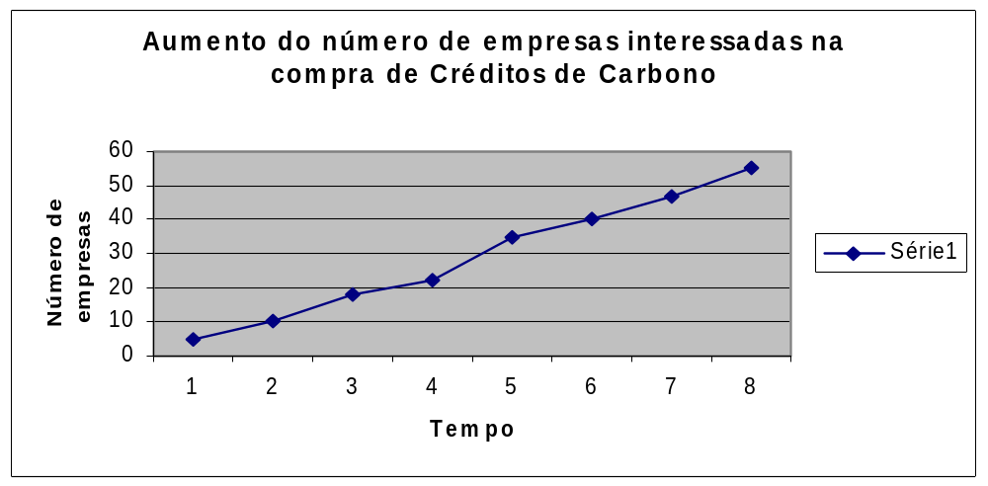
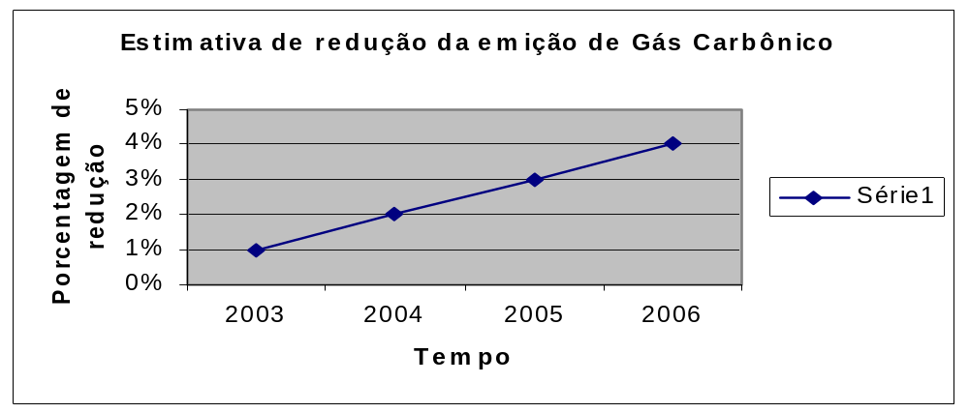
Gráficos Suzano
Estimativa de redução da emissão de gás carbônico

Slide 11
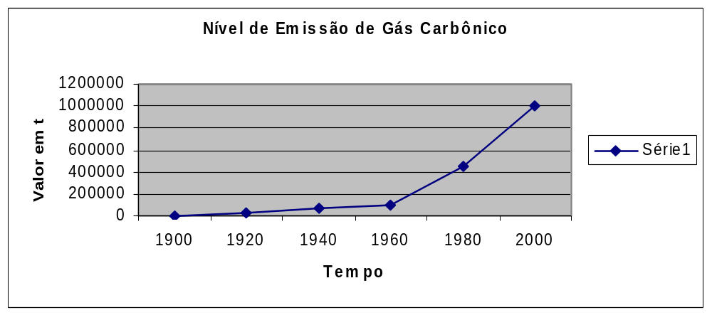
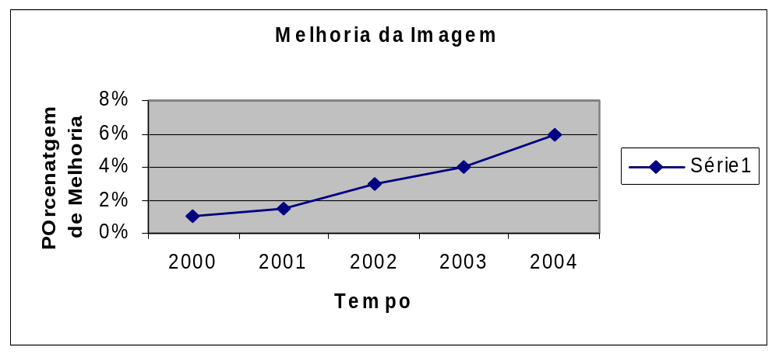
Gráficos Suzano

Slide 12
Variáveis:
Nível de emissão de CO₂;
Nível de concentração de CO₂ na atmosfera;
Nível de consolidação do mercado de créditos de carbono;
Número de países aderindo ao Protocolo de Kyoto;
Volume de Créditos de Carbono ofertado no mercado;
Volume de Créditos de Carbono negociado;

Slide 13
Área da Suzano destinada ao Protocolo de Kyoto;
R$ recebidos na venda de C.C. pela Suzano;
Investimento de R$ em imagem pela Suzano;
N° de empreses brasileiras de celulose no Protocolo de Kyoto;
N° de empresas compradoras de C.C.;
Imagem da Suzano.

Slide 14
Padrões de Comportamento
Através dos padrões de comportamento, obtém-se um entendimento mais profundo sobre a realidade:
  tendências cíclicas;
  reversão de tendências (ex.: cresceu, depois parou).
No entanto, os comportamentos dos elementos da realidade são manifestações de estruturas mais profundas...

Slide 15
A Estrutura Sistêmica
Os padrões de comportamento são definidos pela dinâmica da estrutura sistêmica;
Este nível indica o que causa os comportamentos dos fatores, buscando explicar como os elementos influenciam-se mutuamente;
Este nível de ilustração é o
mais rico e o que permite as
melhores intervenções em
termos de alavancagem da
mudança.
Eventos
Padrões de
Comportamento
Estrutura
Sistêmica

Slide 16
N° de empresas compradoras de créditos de carbono
Demanda de Créditos de Carbono
R$ provenientes da venda de Créditos de Carbono
Investimento em captura de carbono
Investimento em imagem
Vendas de C. Carbono da Suzano
Imagem de sustentabilidade da Suzano
Vol. de Créditos de Carbono ofertado pela empresa

Slide 17
A Estrutura Sistêmica
“ A razão pela qual as explicações estruturais são tão importantes reside no fato delas serem as únicas a lidarem com as causas do comportamento num nível em que os padrões de comportamento podem ser alterados. A estrutura gera comportamento e, mudando-se a estrutura, pode-se gerar diferentes padrões de comportamento.” (Senge, 1990).

Slide 18
O Nível dos Modelos Mentais
Os sistemas naturais podem ser explicados através dos níveis da realidade até a estrutura sistêmica. No entanto, os sistemas sociais possuem um nível a mais;
Os sistemas sociais ou de
atividades humanas (que
envolvem pessoas) são
construídos tendo por
base o que as pessoas
carregam em suas mentes;
Eventos
Padrões de
Comportamento
Estrutura
Sistêmica
Modelos
Mentais

Slide 19
N° de empresas compradoras de créditos de carbono
Vamos comprar créditos brasileiros para melhorar a nossa imagem
Aumentaremos os lucros da empresa com a venda de créditos de carbono
Demanda de Créditos de Carbono
R$ provenientes da venda de Créditos de Carbono
Investimento em captura de carbono
Investimento em imagem
Vendas de C. Carbono da Suzano
Imagem de sustentabilidade da Suzano
Vol. de Créditos de Carbono ofertado pela empresa
Esta é realmente uma boa empresa para investir os nossos recursos

Slide 20
O Nível dos Modelos Mentais
Para gerar mudanças profundas na realidade, é preciso identificar como os modelos mentais geram ou influenciam as estruturas em jogo, para que seja possível compreendê-las e modificá-las;

Slide 21
A partir deste esquema básico de compreensão da realidade (iceberg), é definido um método para compreensão e intervenção;
O método estabelece que, através de leitura atenta do problema e do diálogo, se aprofunde o entendimento de uma situação, mergulhando nos níveis descritos.

